Slide 1

HUFS-Web

Slide 2
비전
외대생의 도움이 된다
외대생의 학교생활에 도움이 된다 .
외대의 이미지를 개선한다 .

Slide 3
목표
입시생 대상
외대의 인식 향상에 도움이 되는 정보들 제공
(입결 , 동문 , 학교 커리큘럼 , 학과 소개 , 실제 현직자들 현황 ,
각 부문 현황)
재학생 대상
학교 생활 , 진로 , 장학금 ,학교 제휴,혜택
장학금 - 내,외부 장학금
제휴 혜택 - ex)에버랜드 할인 ,office 365 , 학생일때 사용할 수 있는 것들

Slide 4
방향성
필요 기능 정의 (~ 21. 1. 12.)
사이트맵 구성 (~ 21. 1. 12.)
유저 플로우 작성 (~ 21. 1. 31.)
-> 추가 설명 필요함
화면 디자인 (~ 21. 2. 14.)
구현 (~ 21. 2. 28.)
(프론트 , 백 나눠서 개발 )
7.홍보
모든 일정은 유동성 있게 변동
최대한 개강 전 서비스 시작

Slide 5
보류.
HomePage
Main
Scholarship
External ,
Cooperate
activity
Incumbent
Club
View,photo
이용자 게시판예상
About
외부장학
대외활동
현직자 인터뷰
분과별 동아리 소개
학교사진
학사정보
소개
내부장학
봉사
취업후기
맛집후기?
동문소식
개발자,참여진
어학연수
etc
인터뷰
문의사항
교환학생
맛집

Slide 6
회원가입
Google form
로그인
Google 로그인
로그인 폼
시스템경고창
ID/PW check
필수약관폼
필수약관 동의체크
메인화면
외대메일
인증
회원정보
입력
가입성공/로그인
데이터 체크

Slide 7
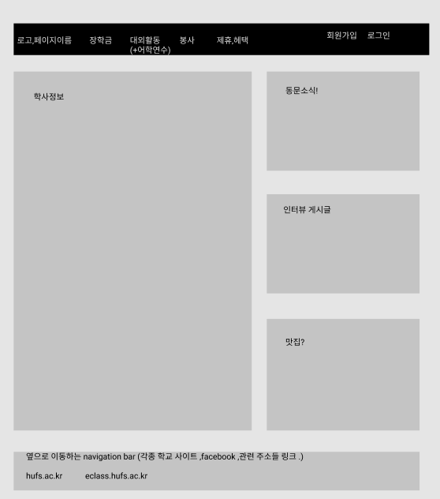
메인화면 layout

